Slide 1
TOLERANȚA ȘI EGALITATEA PROMOVEAZĂ BUNĂTATEA
Nr. proiect: 2020-1-RO01-KA229-080207

Slide 2
Toleranța și egalitatea promovează bunătatea
Școli participante:
Colegiul Tehnic ION HOLBAN – Iași, Romania – coordonator
Organizaţii partenere:
2. „Lazdiju Motiejaus Gustaicio gimnazija” – Lazdijai, Lituania
3. „Profesionalna gimnazia po iadrena energetika "Igor Kurtchatov"” – Kozloduy, Bulgaria
4. „ISTITUTO OMNICOMPRENSIVO GUGLIONESI” – Guglionesi, Italia
5. „Carsamba Fen Lisesi ”- Carsamba, Turcia

Slide 3
Scopul proiectului nostru „Toleranța și egalitatea promovează bunătatea” este de a face elevii să împărtășească valorile universale ale respectului, toleranței și empatiei față de oamenii din jurul lor, chiar dacă sunt diferiți față de ei.
O1.Reducerea cazurilor de violență cu 8% prin formarea la 200 de elevi din școlile participante a respectului reciproc, toleranței și grijei pentru colegi în primii 2 ani ai proiectului, prin dezvoltarea unei strategii comune împotriva violenței
O2. Îmbunătățirea metodelelor actuale utilizate pentru a combate agresiunea, violența și discriminarea în școlile partenere de către cei 52 de profesori participanți în termen de 24 de luni, prin elaborarea unui ghid de bune practici și prin partajarea acestor metode cu profesorii, părinții și alte părți interesate
O3.Dezvoltarea abilităților de comunicare și interculturale, precum și a competențelor digitale și de limbă engleză la 100 de elevi în timpul proiectului
O4. Creșterea abilităților de lucru în echipă și integrare socială pentru 100 de elevi abilități care pot fi transmise restului elevilor acasă prin ateliere și proiecte comune în timpul desfășurării proiectului.
Proiectul își propune să unească elevii sub ideea de diversitate și acceptarea diversității, căutând modalități de a transmite astfel de valori. În primul rând, intenționăm să promovăm egalitatea la toate nivelurile.

Slide 4
Mobilitățile propuse în acest proiect sunt:
C1-”Violență și discriminare în școli”- Aspecte generale (martie 2022- România): 3 profesori din fiecare școală – întâlnire a profesorilor
C2- Agresiune. Tipuri de agresiune. Aplicații digitale pentru o școală prietenoasă (martie 2022- România): 5 elevi și 2 profesori însoțitori
C3- Spuneți NU gândirii stereotipe ( mai 2022- Turcia): 5 elevi și 2 profesori însoțitori
C4- Spune NU violenței (martie- aprilie 2023- Italia): 5 elevi și 2 profesori însoțitori
C5- Spuneți NU intimidării (octombrie 2022 - Bulgaria)
C6- Spuneți DA egalității (mai 2023 - Lituania)

Slide 5
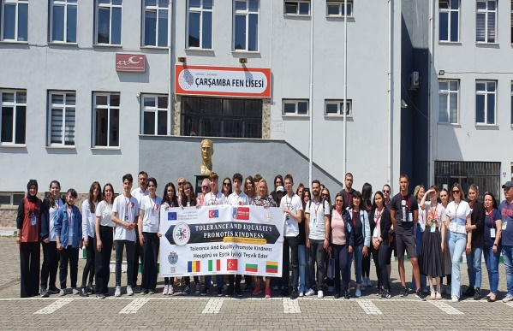
În perioada 16-20 mai 2022
O echipă alcătuită din cinci elevi și doi profesori ai Colegiului Tehnic „Ion Holban” Iași au participat la activitatea C3, a doua activitate transnațională de învățare pentru elevi, în Carsamba– Turcia, în cadrul parteneriatului strategic Erasmus+ Acţiunea Cheie 2 „Toleranța și egalitatea promovează bunătatea” (2020-1-RO01-KA229-080207), finanţat de CE. Parteneriatul a reunit cinci școli europene din România, Italia, Turcia, Lituania și Bulgaria.

Slide 6
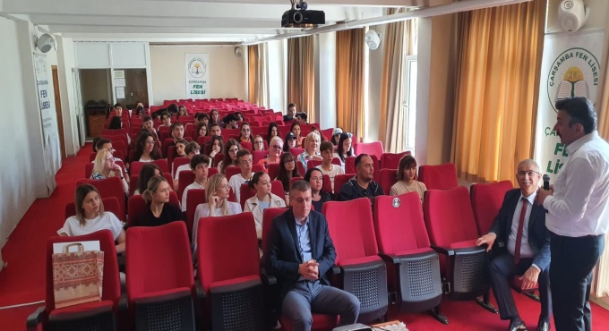
Tema întâlnirii de proiect, „ Spune NU gândirii stereotipe” a oferit multiple posibibilități elevilor de a împărtăși valorile universale ale respectului, toleranței și empatiei față de oamenii din jurul lor, chiar dacă sunt diferiți față de ei.

Slide 7
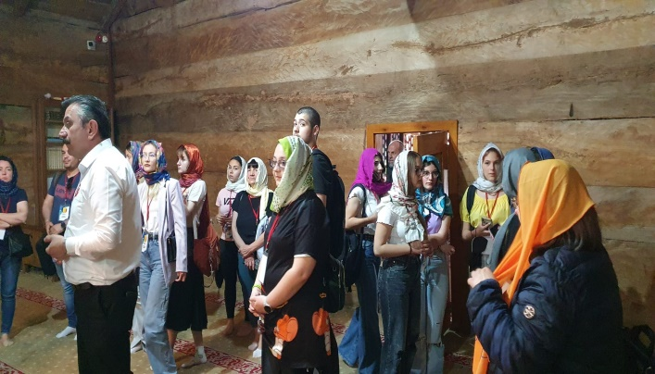
Prima zi a debutat cu vizitarea școlii gazde, unde a fost prezentat specificul sistemului educațional turcesc, iar elevii au fost implicați în activități de intercunoaștere. După activitățile de spargere a gheții, aceștia au prezentat un scurt metraj despre școala și orașul lor.
Partea a doua a zilei a fost dedicată cunoașterii interculturale, debutând cu o vizită la Moscheea Gogceli, scopul fiind familiarizarea cu istoria, cultura și specificul tradițiilor turcești.

Slide 8
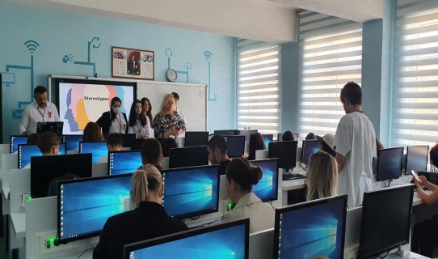
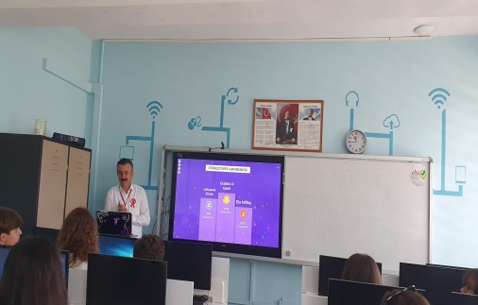
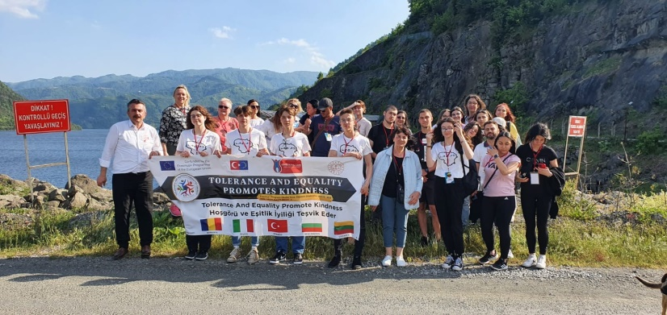
În cea de-a doua zi s-a organizat un workshop pe tema „Gândirea stereotipică și etichetele ei”, în cadrul căruia elevii prin joc de rol și experimente au dedus și au definit gândirea stereotipică. Ca formă de evaluare, elevii împărțiți pe echipe, au creat un scurt film (1-2 min.) despre gândirea stereotipică și etichetele. Ziua s-a încheiat cu o vizită de studiu în orașul Samsun.

Slide 9
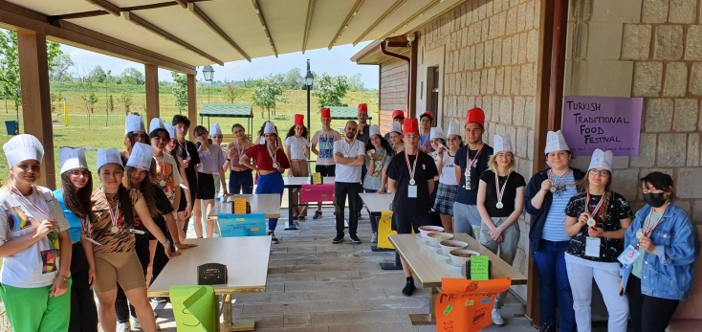
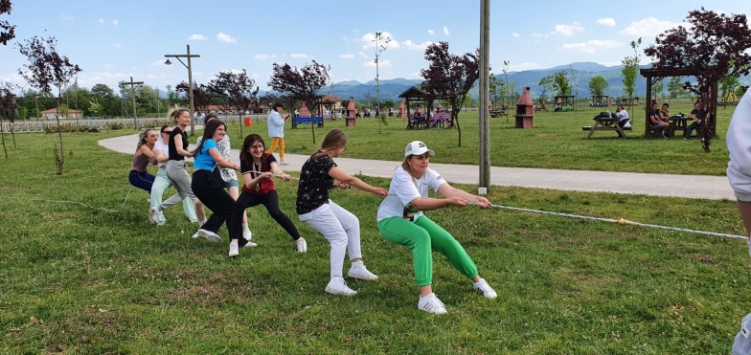
În ziua a treia s-a organizat Festivalul Cultural Turcesc- prezentare de mâncare tradițională și degustare. Elevii au fost organizați din nou în grupe mixte și au realizat o mâncare specific turcească, iar apoi au fost premiați, acordându-li-se tuturor diplome și medalii. A urmat o competiție sportivă în aer liber între echipe internaționale incluzând și studenți din grupul țintă.

Slide 10
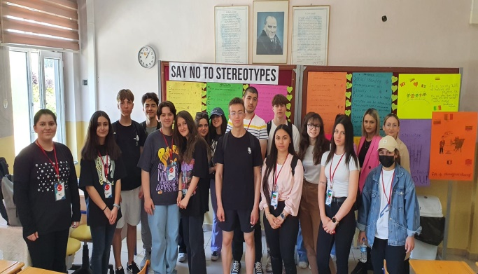
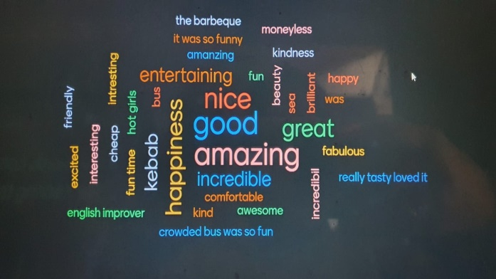
Elevii în a patra zi au lucrat pe ateliere și au creat postere cu diferite stereotipuri. Echipele au descoperit care sunt cauzele gândirii stereotipe, consecințele acesteia, autorii/victimele acestui fenomen și cum putem schimba noi acest mod de a gândi.

Slide 11
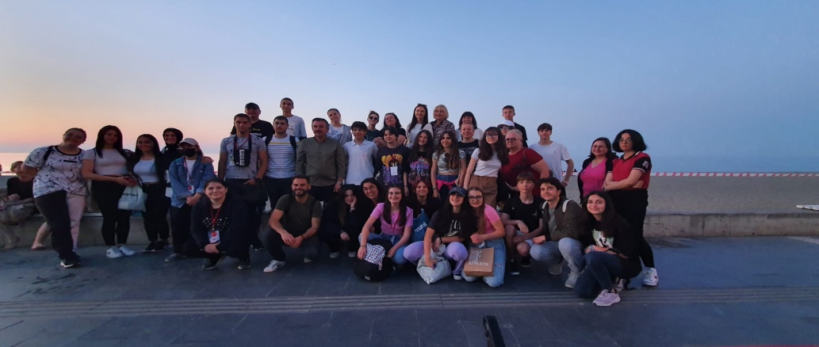
Partea a doua zilei a fost dedicată unei alte excursii documentare și anume vizitarea provinciei Ordu.

Slide 12
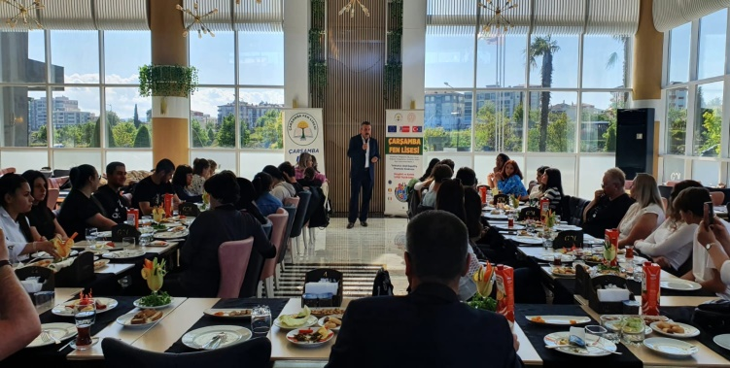
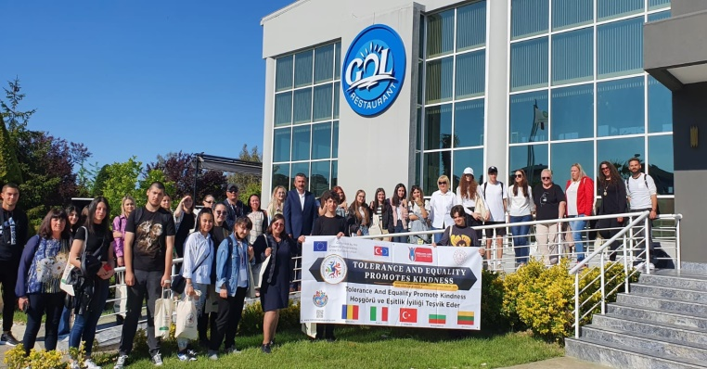
În ultima zi de mobilitate elevii au organizat o expoziție de postere și au prezentat scurt metrajele realizate de ei în zilele anterioare. Ca semn de apreciere, au primit diplome de participare și Europass-urile.

Slide 13
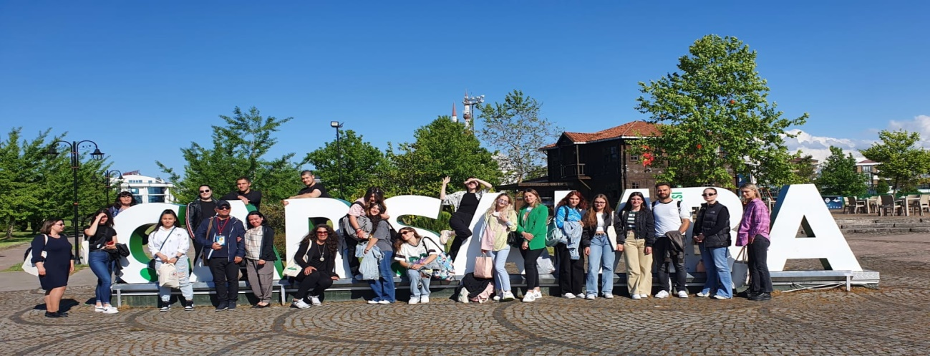
Concluzii: Diversitatea activităților, lărgirea orizontului cunoașterii, spiritul colaborativ și interacțiunea culturală constituie experiențe de învățare deosebite pentru participanți. Cu ajutorul acestora ei și-au îmbogățit abilități de comunicare lingvistică și digitale. Ei au realizat că trebuie să se accepte cu toții, să fie toleranți și empatici, să lucreze în echipă și să se ajute reciproc la nevoie.

Slide 14
Vă mulțumim!

